Slide 1
Bài 2
GPIO và các phép toán trên bit (Bitwise)

Slide 2
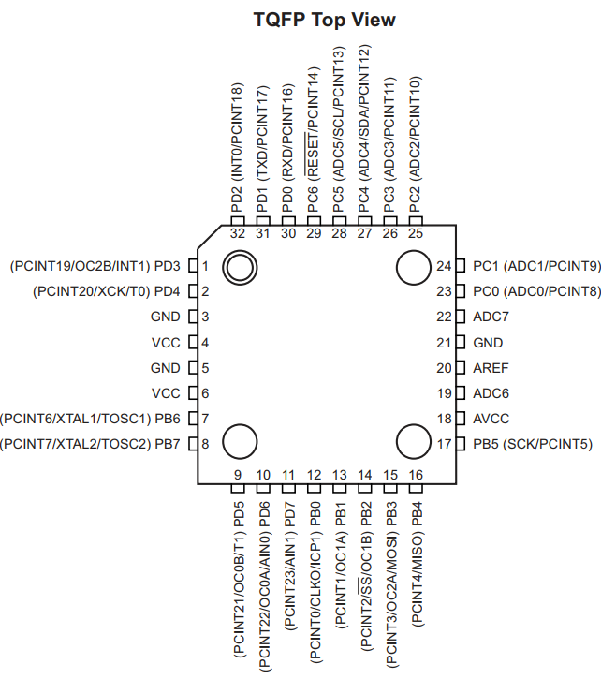
1. Các cổng GPIO trên ATmega328P
ATmega328P có 3 cổng GPIO: Cổng B (8 bit), cổng C (7 bit) và cổng D (8 bit).
Các cổng mặc định đều có điện trở kéo nội, mặc định ở trạng thái enable.
Các cổng GPIO ngoài làm các cổng vào ra số (Digital Input/Output), nó còn tích hợp thêm các chức năng đặc biệt khác. Khi muốn sử dụng các chức năng đặc biệt, chúng ta phải setup cho chúng qua các thanh ghi quản lí.

Slide 3
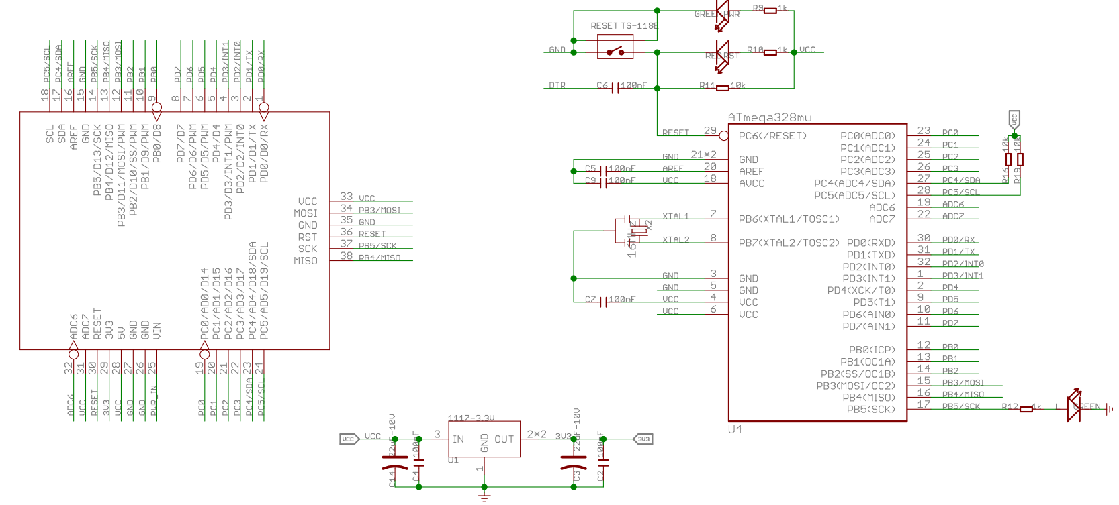
1. Các cổng GPIO trên ATmega328P

Slide 4
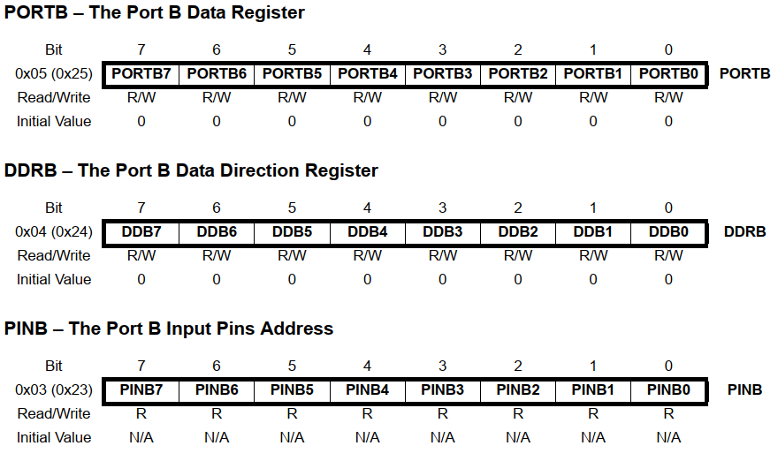
2. Các thanh ghi quản lí các cổng GPIO
Thanh ghi DDRx (Data Direction): Xác định chiều của dữ liệu.
Thanh ghi PORTx : Xuất giá trị cho chân tương ứng
Thanh ghi PINx: Lưu giá trị của chân tương ứng khi chân được đặt là Input.

Slide 5
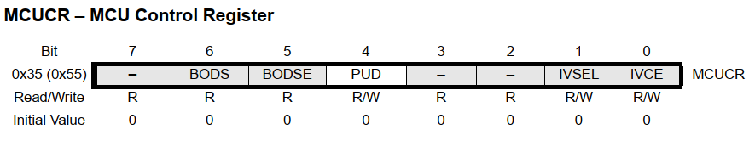
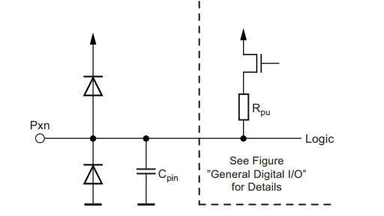
2. Các thanh ghi quản lí các cổng GPIO
Thanh ghi MCUCR: Thanh ghi điều khiển MCU.
Bit 4 (PUD) xác định cổng GPIO có được nối với điện trở kéo lên (Pullup resistor) hay không.
Khi bit PUD được set bằng 1, điện trở kéo sẽ bị vô hiệu kể cả khi hai thanh ghi DDRx và PORTx được cấu hình để bật chức năng điện trở kéo.

Slide 6
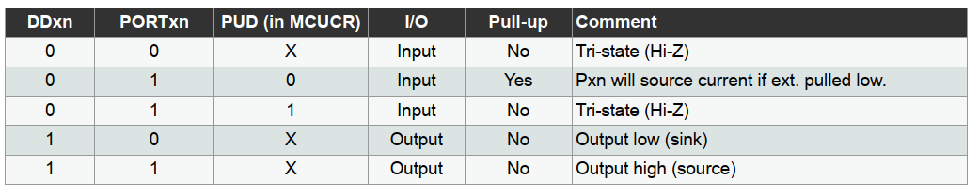
2. Các thanh ghi quản lí các cổng GPIO
Sau lệnh RESET, PUD mặc định có giá trị 0. Trong một số trường hợp khi cần xác định giá trị logic của 1 chân, điện trở kéo nội, hoặc điện trở kéo ngoại có thể được cân nhắc sử dụng.
+ Xác định mức logic của Input khi hệ thống bắt đầu
+ Giảm việc tiêu thụ điện năng cho hệ thống.

Slide 7
3. Cách xuất nhập cho các cổng GPIO
Để điều khiển 1 chân là Output:
+ Set bit tương ứng trong thanh ghi DDRx lên 1 để đặt chân làm Output. VD: DDRB.0 = 1; → Đặt chân PB0 làm Output
+ Đặt giá trị cho chân (0 hoặc 1) bằng cách gán bit tương ứng trong thanh ghi PORTx. VD: PORTB.0 = 1 → Đặt giá trị chân PB0 là 1.
Để điều khiển 1 chân làm Input:
+ Set bit tương ứng trong thanh ghi DDRx xuống 0 để đặt chân làm Input. VD: DDRB.0 = 0; → Đặt chân PB0 làm Input
+ Đặt giá trị cho chân là 1 để kích hoạt điện trở kéo lên (Pullup)
VD: PORTB.0 = 1; → Kích hoạt điện trở kéo lên cho chân PB0.
+ Đọc giá trị bit tương ứng trong thanh ghi PINx để biết giá trị nhận vào. VD: if (PINB.0 == 0) {…..}

Slide 8
4. Các phép toán thao tác trên bit (Bitwise)
Trong ngôn ngữ máy tính, các phép toán trên thao tác bit (tiếng Anh: bitwise operation) là các phép toán được thực hiện trên một hoặc nhiều chuỗi bit hoặc số nhị phân tại cấp độ của từng bit riêng biệt. Các phép toán này được thực hiện nhanh, ưu tiên, được hỗ trợ trực tiếp bởi vi xử lý, và được dùng để điều khiển các giá trị để tính toán.
Đối với các loại vi xử lý đời cũ, các phép toán trên thao tác bit thường nhanh hơn phép chia đáng kể, đôi khi nhanh hơn phép nhân, và đôi khi nhanh đáng kể hơn phép cộng, trong khi các vi xử lý hiện đại thường thực hiện phép nhân và phép cộng nhanh tương đương các phép toán trên thao tác bit do cấu trúc đường ống lệnh của chúng dài hơn. Cũng nhờ vào các lựa chọn trong thiết kế cấu trúc, các phép toán trên thao tác bit thường sử dụng ít tài nguyên hơn.

Slide 9
4. Các phép toán thao tác trên bit (Bitwise)
4.1. Phép NOT ( ~ )
- Nghịch đảo từng bit trong byte
A | NOT A
0 | 1
1 | 0
Ứng dụng:
Tạo phần bù của giá trị
Đảo bit đồng thời trong thanh ghi
VD: x = ~x;

Slide 10
4. Các phép toán thao tác trên bit (Bitwise)
4.2. Phép AND ( & )
Ứng dụng:
Kiểm tra giá trị của 1 bit trong thanh ghi
VD: Để kiểm tra bit thứ 2 của thanh ghi PINB có giá trị bao nhiêu, ta dùng phép toán:
If (PINB & 0b00000010) ….
A | B | A&B
0 | 0 | 0
0 | 1 | 0
1 | 0 | 0
1 | 1 | 1
Xóa bit trong thanh ghi
VD: Để xóa bit thứ 2 của thanh ghi PINB về 0, ta dùng phép toán:
PINB &= 0b11111101;
Chỉ xóa duy nhất bit 2, các bit còn lại giữ nguyên giá trị.

Slide 11
4. Các phép toán thao tác trên bit (Bitwise)
4.3. Phép OR ( | )
Ứng dụng:
Kiểm tra giá trị của 1 bit trong thanh ghi
VD: Để kiểm tra bit thứ 2 của thanh ghi PINB có giá trị bao nhiêu, ta dùng phép toán:
If (PINB | 0b11111101) ….
A | B | A|B
0 | 0 | 0
0 | 1 | 1
1 | 0 | 1
1 | 1 | 1
Set bit trong thanh ghi
VD: Để set bit thứ 2 của thanh ghi PORTB lên 1, ta dùng phép toán:
PORTB |= 0b00000010;
Chỉ set duy nhất bit 2, các bit còn lại giữ nguyên giá trị.

Slide 12
4. Các phép toán thao tác trên bit (Bitwise)
4.4. Phép XOR ( ^ )
Ứng dụng:
Đảo ngược các bit được chọn trong thanh ghi bằng cách XOR các bit đó với 1.
VD: Để đảo bit thứ 2 của thanh ghi PORTB
PORTB ^= 0b00000010;
Chỉ đảo duy nhất bit 2, các bit còn lại giữ nguyên giá trị.
A | B | A^B
0 | 0 | 0
0 | 1 | 1
1 | 0 | 1
1 | 1 | 0

Slide 13
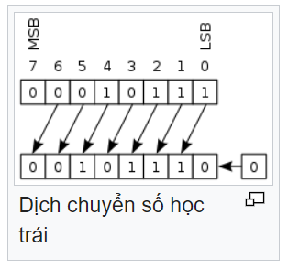
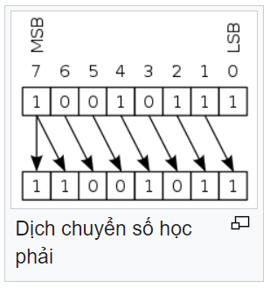
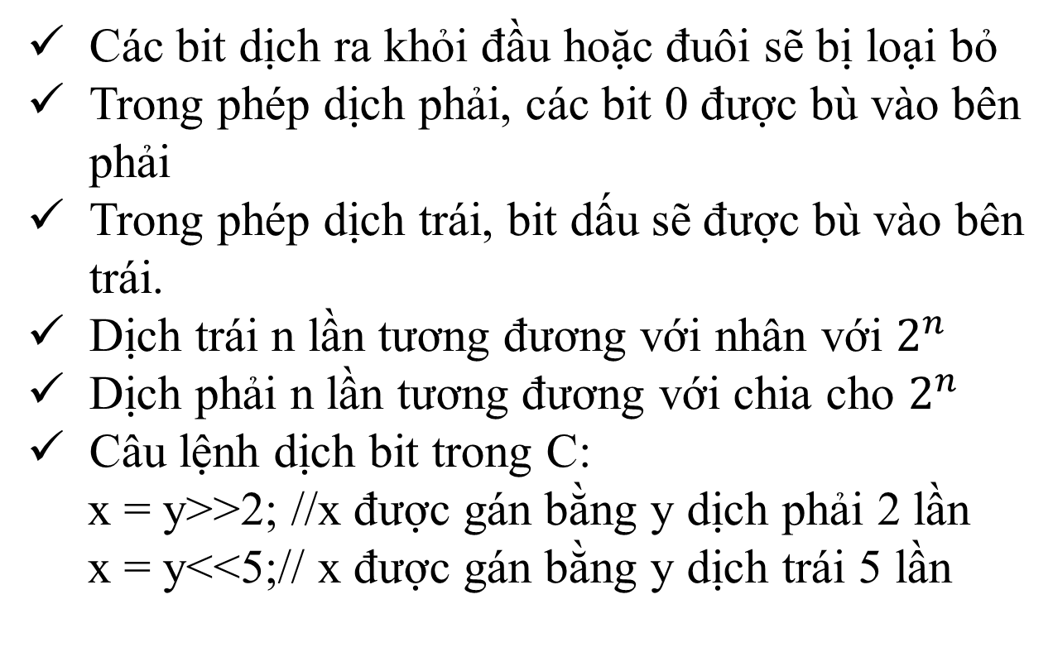
4. Các phép toán thao tác trên bit (Bitwise)
4.5. Phép dịch bit ( << : dịch trái; >> : dịch phải)
Các bit dịch ra khỏi đầu hoặc đuôi sẽ bị loại bỏ
Trong phép dịch phải, các bit 0 được bù vào bên phải
Trong phép dịch trái, bit dấu sẽ được bù vào bên trái.
Dịch trái n lần tương đương với nhân với $2^{n}$
Dịch phải n lần tương đương với chia cho $2^{n}$
Câu lệnh dịch bit trong C:
x = y>>2; //x được gán bằng y dịch phải 2 lần
x = y<<5;// x được gán bằng y dịch trái 5 lần

Slide 14
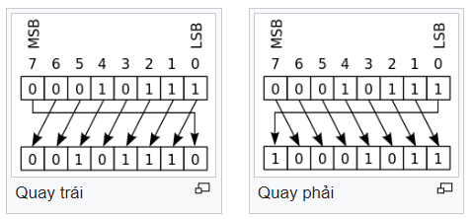
4. Các phép toán thao tác trên bit (Bitwise)
4.5. Phép quay bit (Có nhớ và không nhớ).
- Phép quay không nhớ:
Tương tự như phép dịch bit nhưng hai đầu của thanh ghi được nối lại với nhau.
Phép quay có nhớ:
Tương tự như phép quay không nhớ, nhưng hai đầu của thanh ghi bị tách biệt bởi 1 cờ nhớ (là 1 bit nhớ).
Trong C không có toán tử quay trực tiếp, nhưng ta có thể tạo ra hàm quay thông qua toán tử dịch bit.
VD: r = (r << 1) | (r >> (sizeof(r) * 8 - 1)); //Phép xoay trái không nhớ

Slide 15
5. Bài tập thực hành
1. Lập trình điều khiển đèn LED có sẵn trên KIT (nối với chân 13) nhấp nháy với một tần số 0.5Hz.
2. Lập trình điều khiển đèn LED có sẵn trên KIT (nối với chân 13) nhấp nháy với nhịp 1s sáng, 2s tối.
3. Lập trình điều khiển đèn LED nối với 1 chân của cổng D nhấp nháy với một tần số cho trước (Tạo hàm blinkLedD(pin_number, duration)), trong đó, pin_number lấy giá trị từ 0 đến 7, duration là khoảng thời gian bật tắt đèn tính theo ms.
4. Lập trình điều khiển thanh Led (Led bar) với yêu cầu sau:
+ Các Led sáng lần lượt từ Led0 đến Led7, mỗi Led sáng 1s rồi chuyển sang Led kế tiếp.
+ Sau khi Led7 sáng lại chuyển tiếp về Led0 và tiếp tục.
+ Sử dụng 1 GPIO làm DI. Nếu chân này có giá trị 1 thì led nháy, nếu có giá trị 0 thì led tắt.
5. Lập trình điều khiển thanh Led (Led bar) với yêu cầu sau:
+ Các Led sáng lần lượt từ Led0 đến Led7 theo từng cụm 3 Led, mỗi cụm sáng 1s rồi chuyển sang cụm kế tiếp.
+ Sau khi Led7 sáng lại đổi chiều về Led0.
+ Sau khi Led0 sáng lại đổi chiều về Led7 và tiếp tục.

